Slide 1



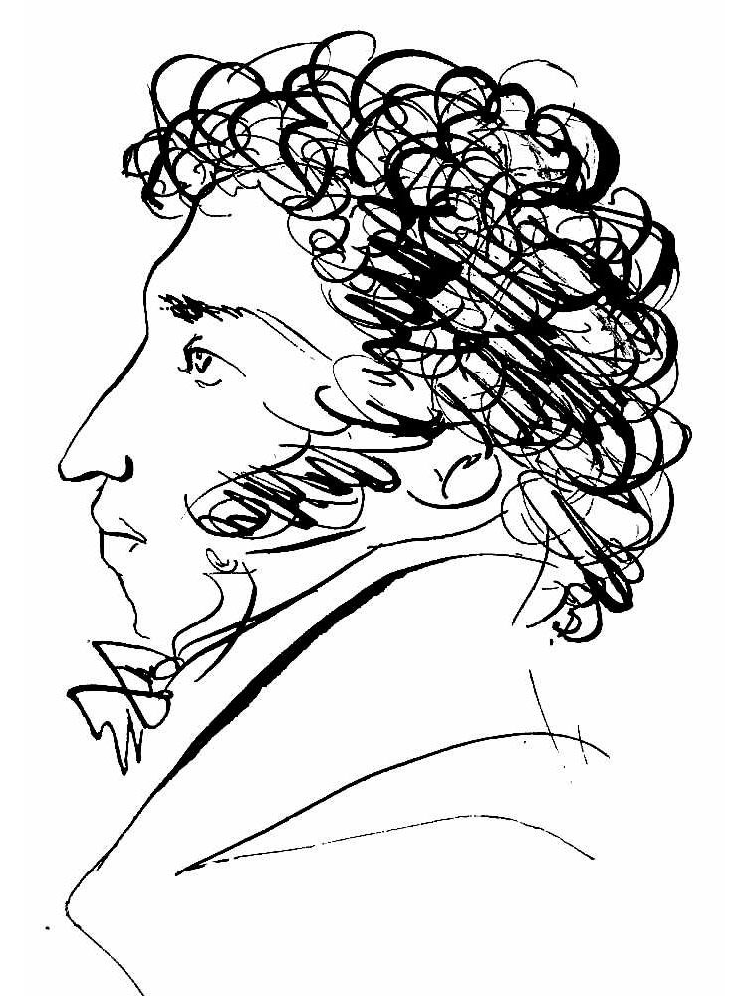
БУ «Когалымский политехнический колледж»
Трансформация библиотечного пространства:
зона свободного чтения как точка притяжения
или
Как мы убрали стеллажи и получили +300% живого общения
Библиотекарь Ефанова В.П
2026 г.

Slide 2
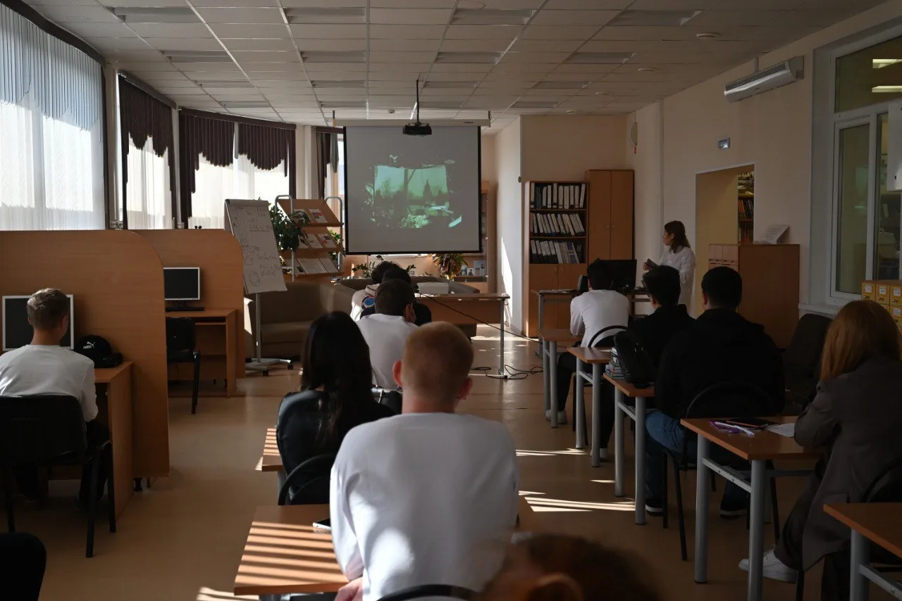
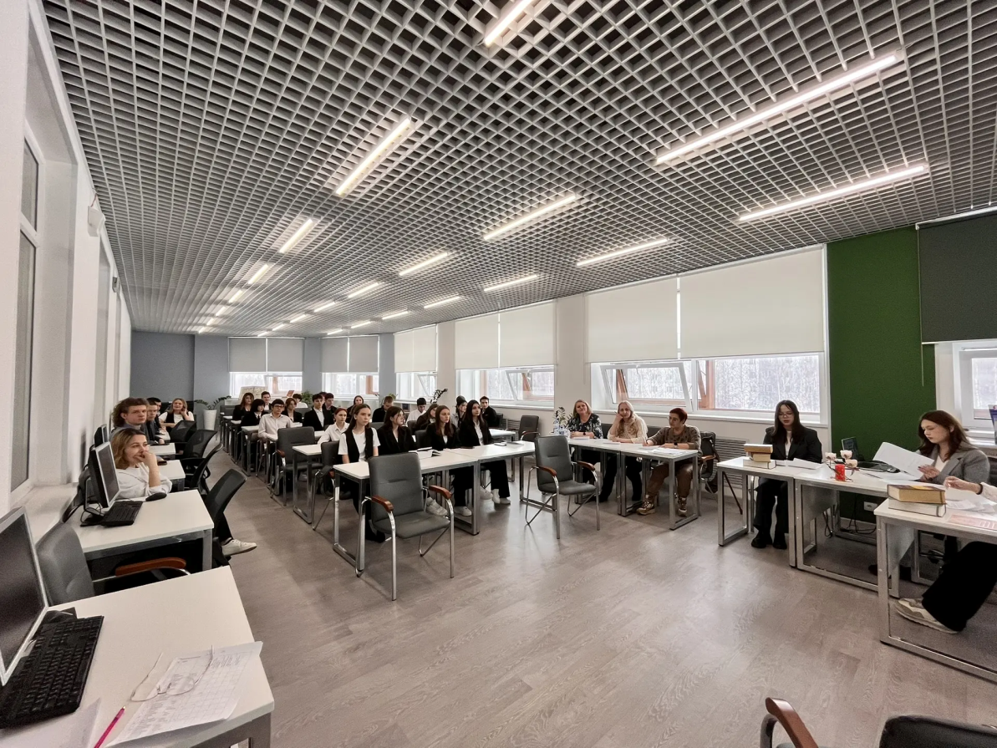

Было: классическая библиотека
Стало: светло, просторно

Slide 3
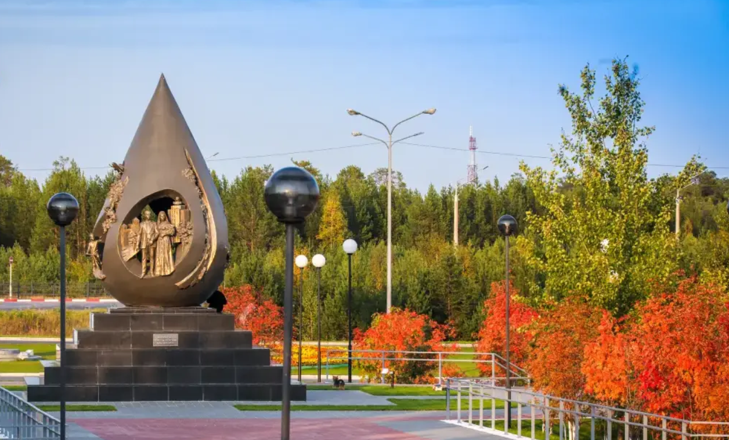
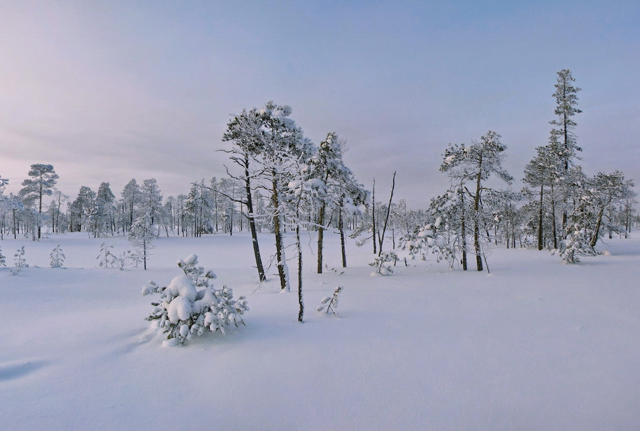
Зонирование — главное решение

Slide 4
Зона | Вместимость | Для чего
Большой зал | 45–55 | Лекции, кино, встречи
Малый зал | 26 | Групповая работа
Круглый стол | 12 | Клуб, переговоры
Компьютерная зона | 10 мест | Работа с интернетом
Зона отдыха | — | Чтение, беседы

Slide 5
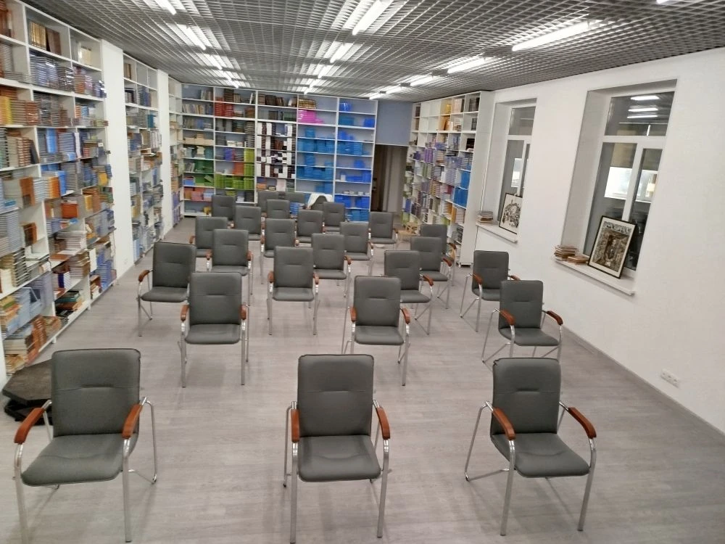
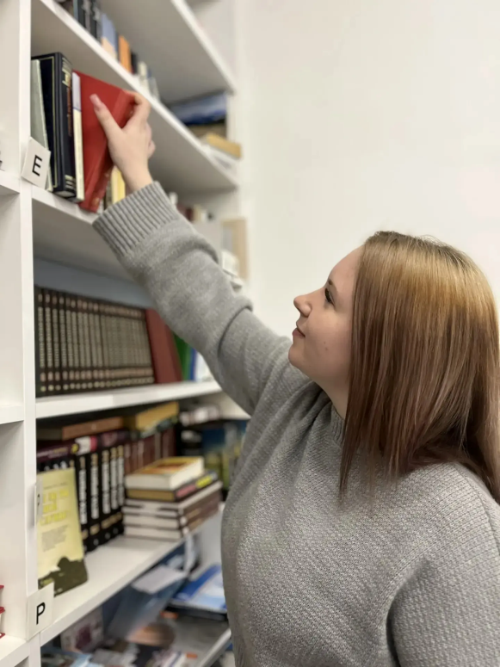
Свободный доступ к книгам
Стеллажи от пола до потолка по периметру
Можно брать любую книгу без разрешения

Slide 6
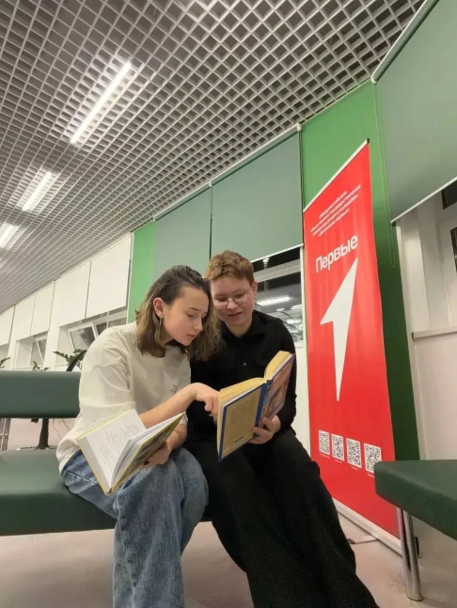
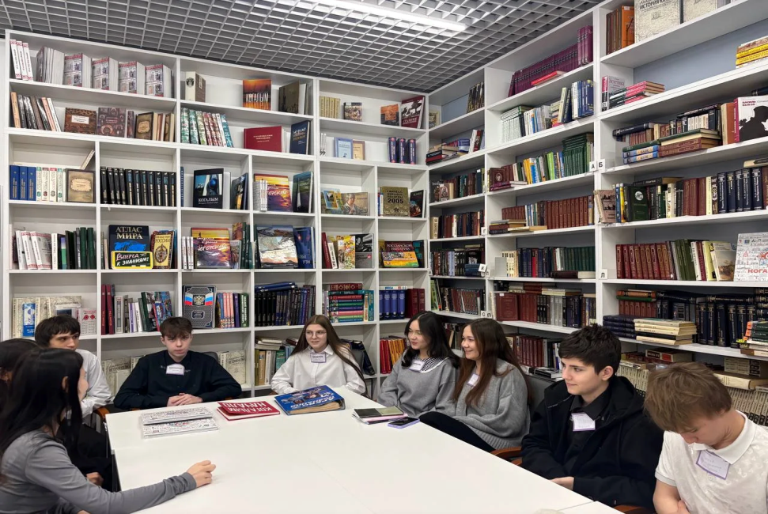
Читательский клуб — неожиданный результат
• Начинали с 2 студентов
• Сейчас: рост с каждым заседанием
• Формат: «обсуждение без оценок», живое общение
.

Slide 7
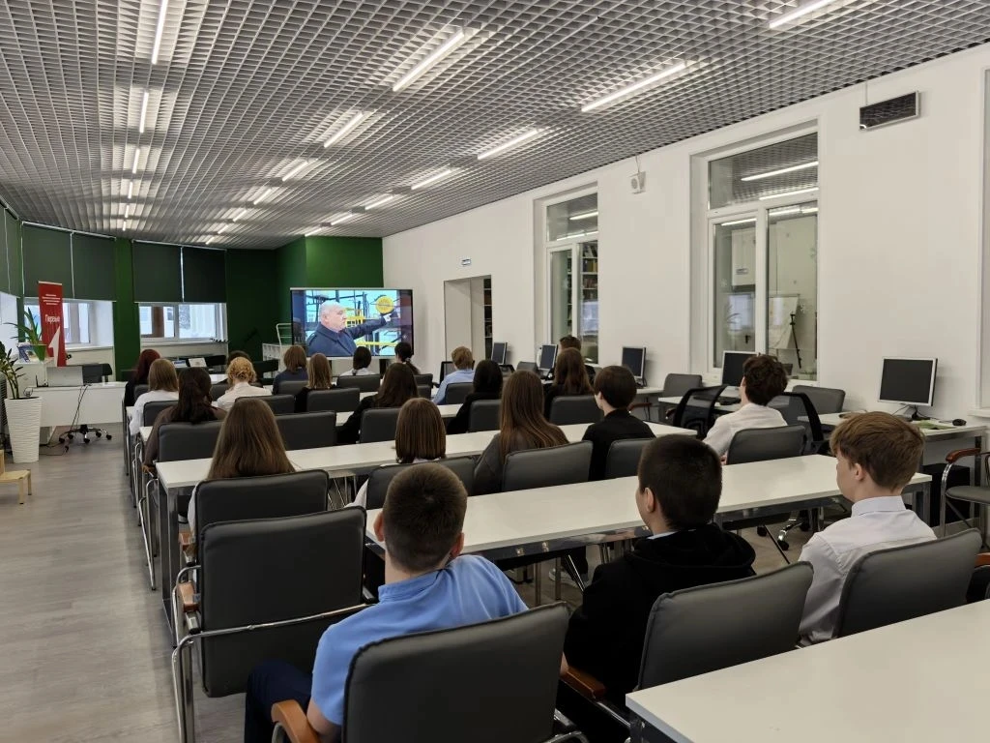
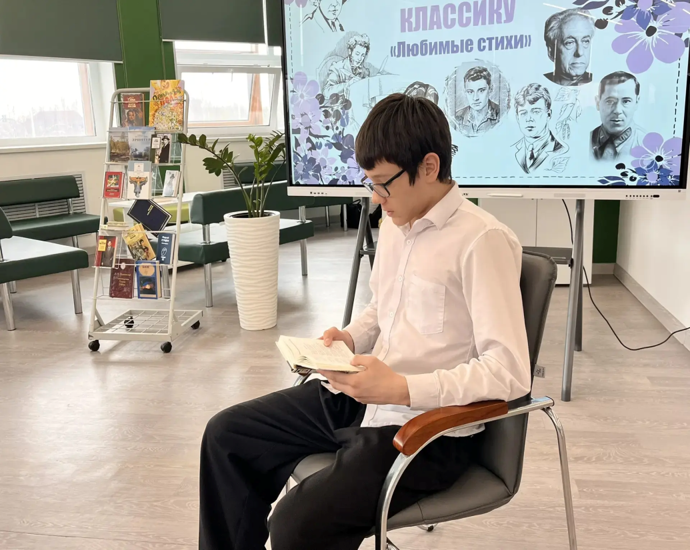
Поведенческий эффект
• «Знакомство с местом происходит само собой»
• Пришёл один раз на занятие → начал заходить сам
• Библиотека перестала быть «обязаловкой»

Slide 8
я
Что дал проект
• Студентам: место для работы, отдыха и общения
• Колледжу: живое сообщество, повышение привлекательности
• Библиотекарю: новая роль (не хранитель, а фасилитатор)

Slide 9
Планы на будущее
• Открытый микрофон раз в месяц
• Полка буккроссинга
• Тихие/громкие часы

Slide 11
Мнение о библиотеке
«среднее» :
Как часто? → Несколько раз в неделю
Для чего? → Взять книгу, Подготовиться к занятиям, Прийти на мероприятие
Оценки (1–5):
  Удобство пространства → 4
  Доступ к книгам → 5
  Компьютеры и интернет → 4
  Зона отдыха → 3 (иногда занято/маловато)
  Тишина/шум → 4
  Мероприятия и клуб → 5
  Общая атмосфера → 4
Что нравится больше всего? → Живые книжные выставки и внимательный библиотекарь.
Чего не хватает? → Больше розеток у диванов и продлённых часов работы в сессию.
Посоветуете друзьям? → Скорее да

Slide 12
Экскурсия для абитуриентов и…
«Привет! Меня зовут …
Я проведу вас по библиотеке колледжа.
Сразу честно: если вы представляете библиотеку как скучное место с табличкой „ТИШИНА!“ и строгой бабушкой — выкиньте эту картинку!
У нас всё иначе. Давайте зайдём».

Slide 13

СПАСИБО

